Slide 1
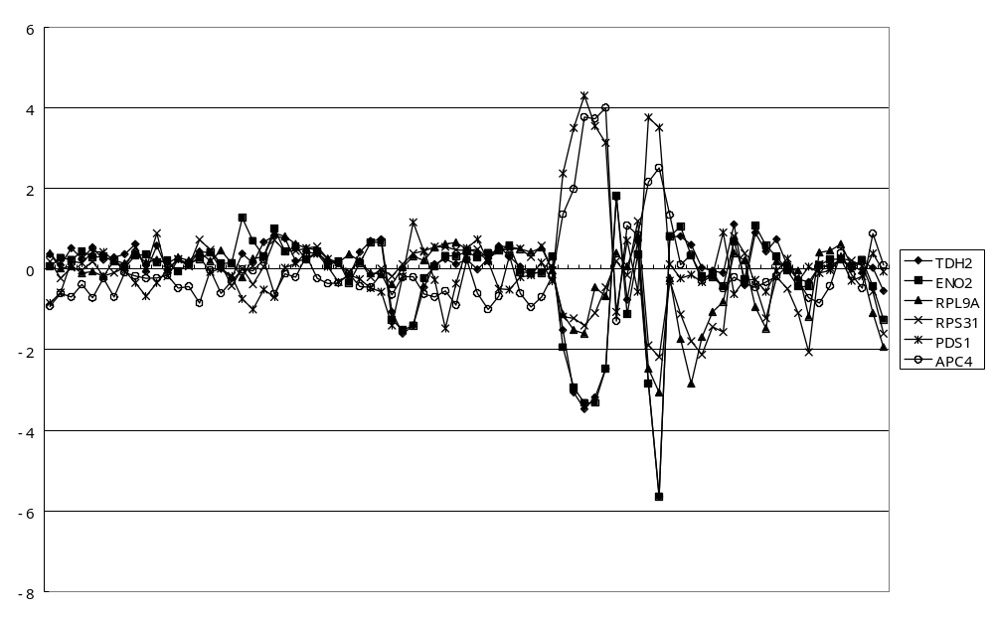
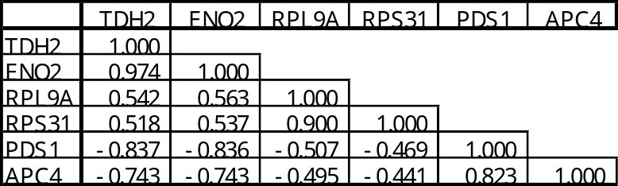
遺伝子の発現レベル
TDH2
ENO2
RPL9A
RPS31
PDS1
APC4

